Slide 1

Ora de geografie clasa a IV-a B
Prof. Mînecuță Elisabeta Maria

Slide 2
Ce vom face?
01
02
03
Ne amintim!
Studiem
Ne verificăm
Rebus geografic
Twinkl
Eduboom
Dealurile și podișurile României
https://geogra.ro/ro/jocuri-geografice/romania/unitati-de-relief/#google_vignette

Slide 3
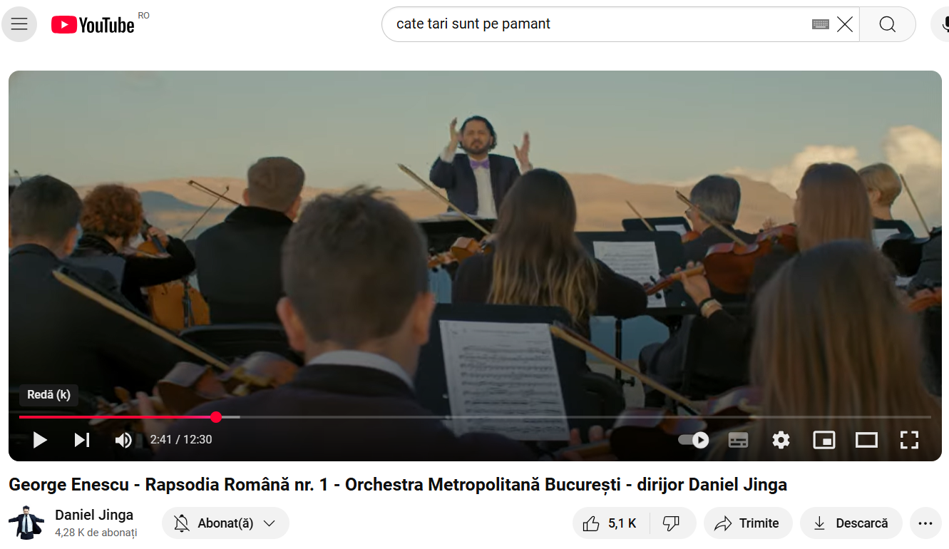
01
Ne amintim!
https://www.youtube.com/watch?v=Eduav3iD51w
Platoul Bucegi, Vulcanii Noroioși, Ochiul Bei, Valea Zânelor, Tabăra de sculptură Măgura și Cazanele Dunării.
Scrieți pe foaie ce locuri geografice recunoașteți.

Slide 4
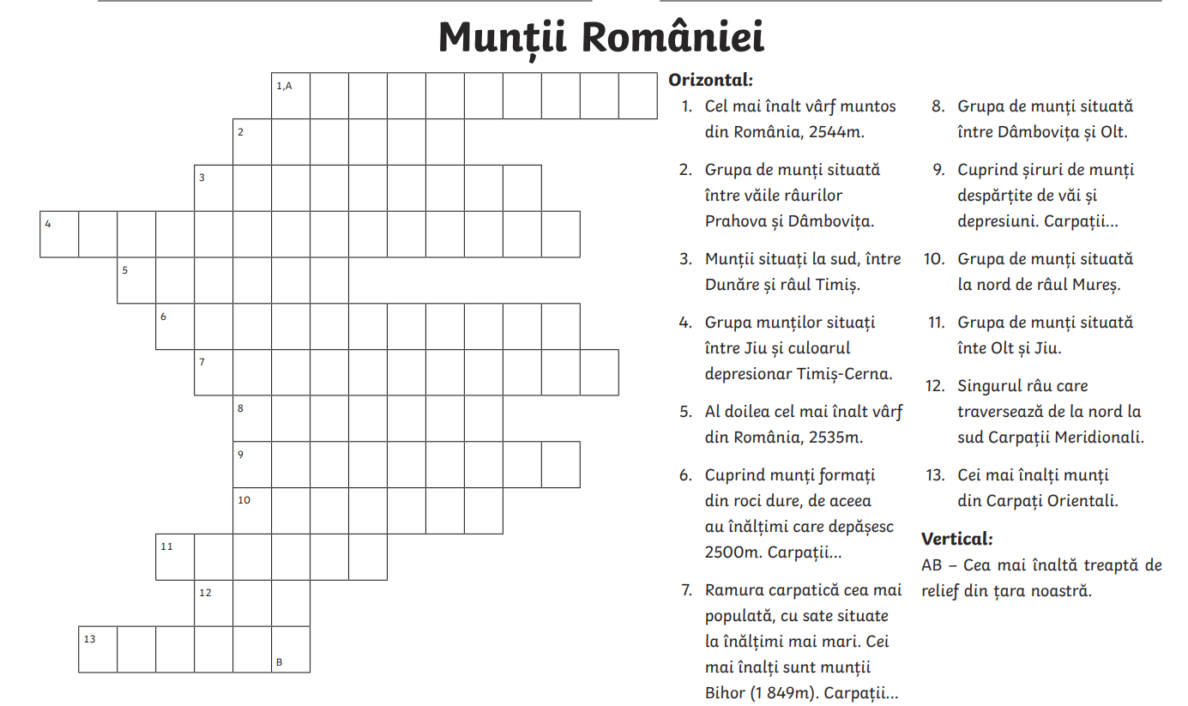

Slide 5
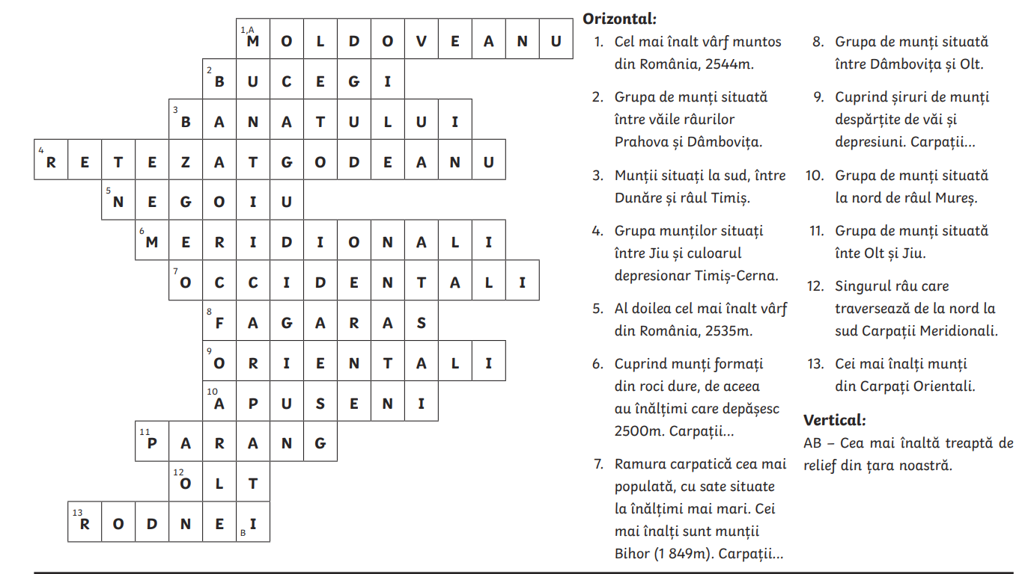

Slide 6
02
Învățăm cu EDUBOOM
Fișă de lucru în perechi

Slide 7
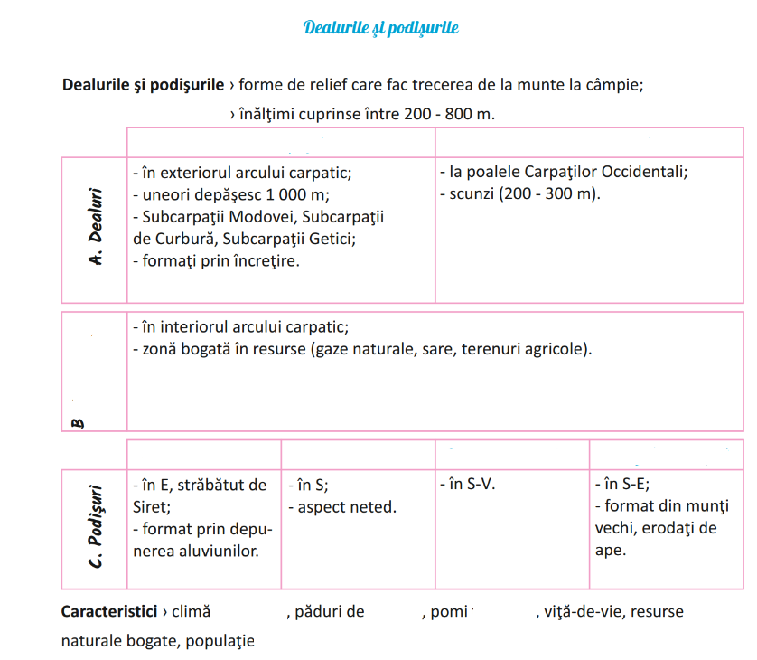
Podișul Dobrogei
Dealurile de Vest
Podișul Mehedinți
Subcarpații
Podișul Moldovei
Podișul Getic
Depresiunea coliniară a Transilvaniei
foioase
densă
fructiferi
moderată

Slide 8
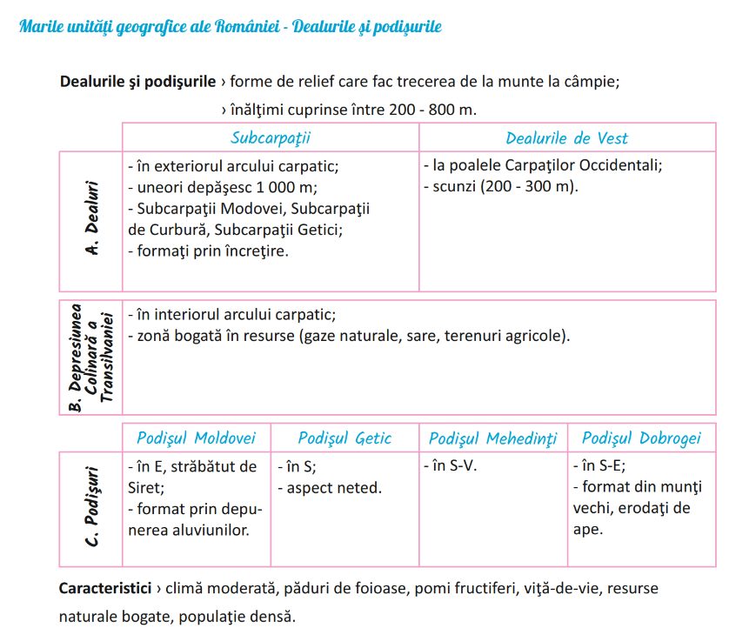

Slide 9
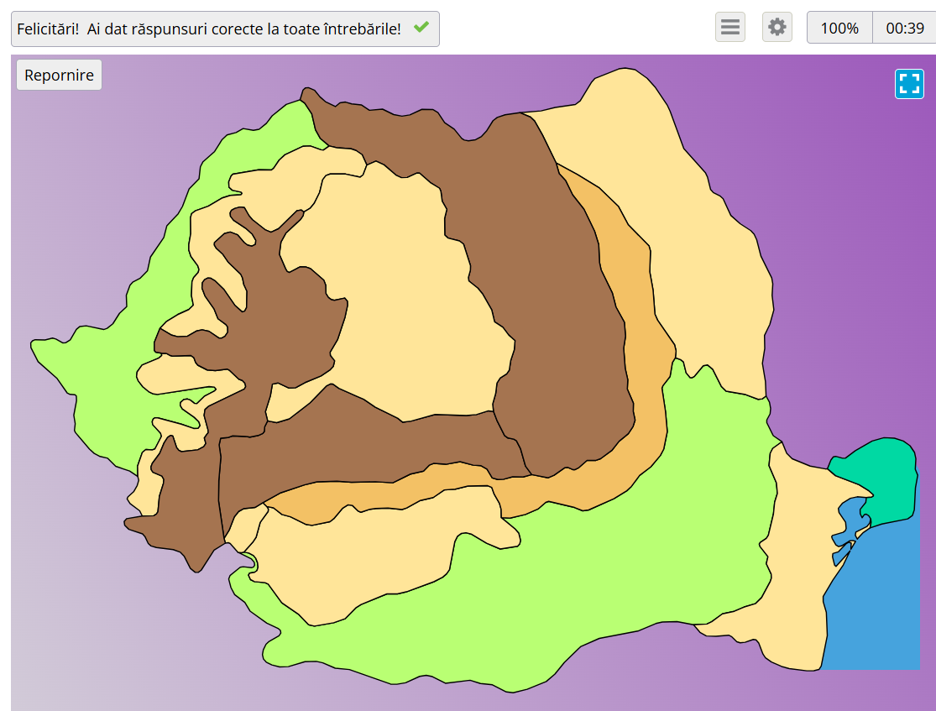
03
Ne verificam
https://geogra.ro/ro/jocuri-geografice/romania/unitati-de-relief/#google_vignette

